Slide 1

L'immeuble
© Yvan Péguiron – HEP VD – avril 2003

Slide 2
1
Les comptes

Slide 3
A côté de ses activités principales, l’entreprise commerciale
peut placer une partie de ses liquidités dans l’immobilier.
Ces placements provoquent des produits et des charges qui sont extérieurs à l’exploitation.
De manière à déterminer le résultat pour chaque genre d’activité, l’entreprise se doit d’ouvrir de nouveaux comptes.

Slide 4
Comptes du Bilan
Comptes de gestion
Actif
1
Passif
2
Produits
3
Charges d ’exploitation
4 5 6
Hors exploitation
7
Mobilisés
Court terme
Chiffre d ’aff.
Production
Personnel
F.G.
750
751
750
751
750
751
Produits d’immeubles
Charges d’immeubles
Produits d’immeubles
Charges d’immeubles
Produits d’immeubles
Charges d’immeubles
Immobilisés
Long terme
Clôture
75
1600
Immeubles
1600
Immeubles
1600
Immeubles
Exploitation
9
Résultat
immeubles
Privé
Capital
Bilan
9
Résultat
9

Slide 5
+ 1600 Immeuble -
Sàn
Achats
Frais d’achat
Bénéfice de vente
Ventes
Amortissement
Perte de vente
Spb v/Bilan
Hors exploitation
7
750
751
Produits d’immeubles
Charges d’immeubles
Immobilisés
1600
Immeubles
- 7500 Produits d’immeubles +
+ 7510 Charges d’immeubles -
Spb v/Résultat
Loyers des locaux
occupés par :
Les locataires
L’entreprise
Le concierge
Le patron
Intérêts hypoth.
Entretien
Réparations
Taxes, assurances
Conciergerie
Chauffage
Eclairage
Amortissement de
l’immeuble
Spb v/Résultat

Slide 6
Au débit de ...
1010 Poste (ou 1020 Banque)
6000 Loyer
7510 Charges d’immeubles
- 7500 Produits d’immeubles +
Spb v/Résultat
Loyers des locaux
occupés par :
Les locataires
L’entreprise
Le concierge
Le patron
2850 Privé
Ecritures internes

Slide 7
Le compte de résultat à 3 degrés
A. annexes
Résultat II
9000 Compte de résultat
PRAMV
CAN
Marge brut
CAN
Marge brut
R. I
ACE
Marge brut
ACE
Résultat I
Résultat I
PRAMV
Activités annexes
Résultat II

Slide 8
2
Le financement

Slide 9
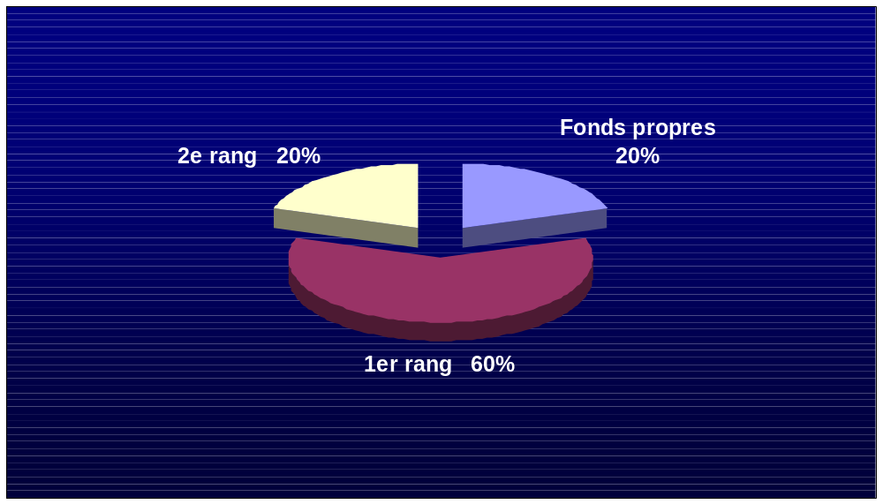
Généralement, les fonds propres se montent à 20% du financement et se composent de:
  L’épargne « privée »
  Assurance-vie avec prestation en capital (3ème pilier)
  Avoirs disponibles sur votre Caisse de pension ou en libre passage (accessible uniquement en cas
  d’acquisition d’un bien en Suisse et en résidence principale)
Selon la situation du marché, les établissements de crédits hypothécaires consentent des prêts en 1er rang jusqu’à 60% voire 65% du prix d’achat.

Slide 10
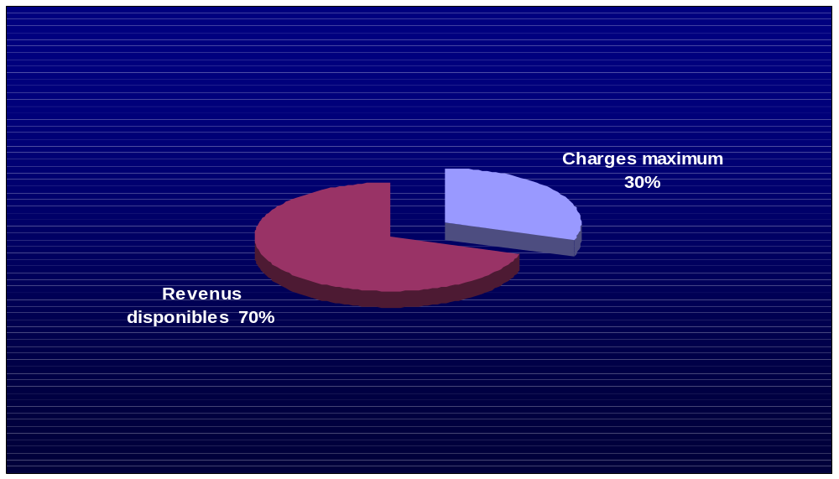
Les charges qu’entraîne l’acquisition d’un immeuble familial ne devraient pas dépasser le 30% du revenu brut total du propriétaire.

Slide 11
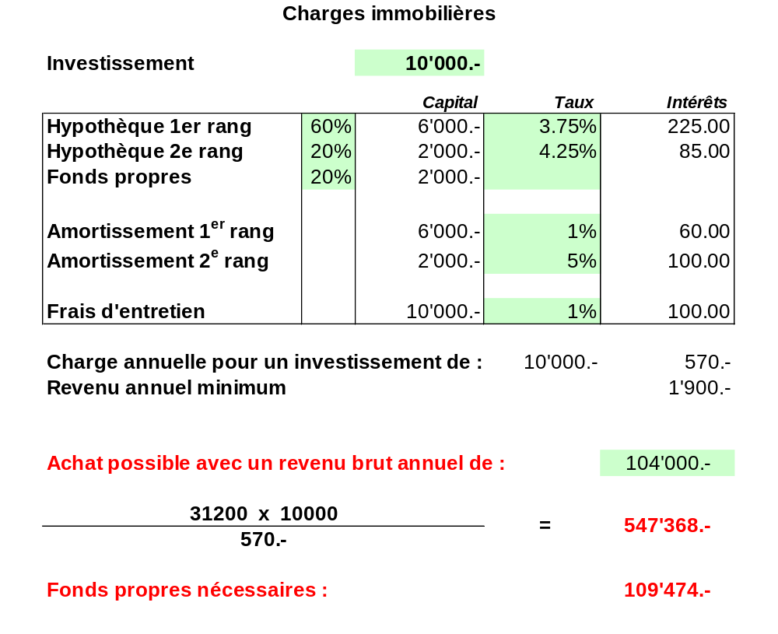
30% de 104'000.-
20% de 547'368.-
Version Excel
TQG p 116

Slide 12

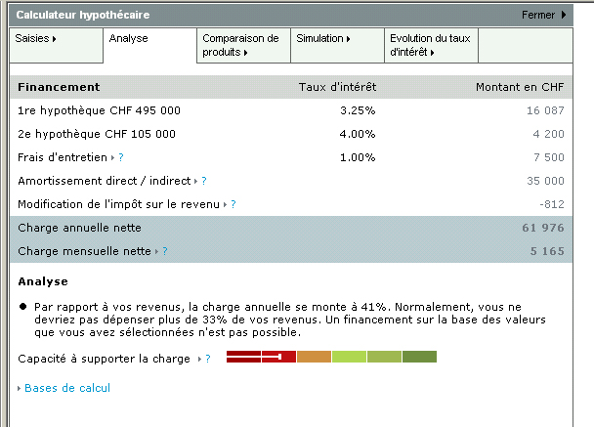

Slide 13
3
Les hypothèques

Slide 14
Diaporama
Crédit hypothécaire

Slide 15
4
Achat - Vente

Slide 16
Exemple
Exercice
révision

Slide 17
5
Le chauffage

Slide 18
Décompte
Chauffage

Slide 19
+ 7520 Chauffage -
+ 7520 Chauffage -
Achats combustible
Electricité
Entretien brûleur
Révision citerne
Ramonage
Assurance
Frais surveillance
Frais administratifs
Achats combustible
Electricité
Entretien brûleur
Révision citerne
Ramonage
Assurance
Frais surveillance
Frais administratifs
Diminution stock
Ristournes aux
locataires
Contributions
des locataires
du propriétaire
Contributions
des locataires
du propriétaire
Augmentation stock
Suppléments dûs
par les locataires
+ 1205 Stock combustible -
Stock initial
Augmentation stock
Diminution stock
Stock final v/Bilan

Slide 20
Autre solution ...
+ 7520 Chauffage -
+ 7520 Chauffage -
Stock initial
Achats combustible
Electricité
Entretien brûleur
Révision citerne
Ramonage
Assurance
Frais surveillance
Frais administratifs
Stock initial
Achats combustible
Electricité
Entretien brûleur
Révision citerne
Ramonage
Assurance
Frais surveillance
Frais administratifs
Ristournes aux
locataires
Contributions
des locataires
du propriétaire
Contributions
des locataires
du propriétaire
Stock final
Suppléments dûs
par les locataires
+ 1300 Actifs transitoires -
Stock combustible
spb v/Bilan

Slide 21
F i n
Les comptes
Le financement
Les hypothèques
Achat / Vente
Le chauffage
© Yvan Péguiron – HEP VD – avril 2003

